Slide 1

-%
-%
Давайте познакомимся
Привет, Евгения!
Ваше Имя
Ваша Фамилия
Ваш пол
м
ж
Ваша дата рождения
дд
м
г
Ваш вес
кг
Ваш рост
см
Ваш телефон
Ваша почта
Вы не Евгения?
Новый пользователь
Логин
Пароль
Сохранить

Slide 2

Комментарии заказчика
Это первое окно при включении?
Не нужна картинка человека до тех пор, пока не подключено устройство. Иначе запутается человек. Вместо человека – логотип.
Запятая после «привет» и восклицательный знак в конце.
Должна быть опция: «Вы не Евгения?» и кнопка «Авторизоваться».
Имя и фамилия – в разных полях.
Количество знаков в дате: дд, мм, гггг.
Рост в см (не кг).
Возможность ввести логин, пароль (пока нерабочие).

Slide 3
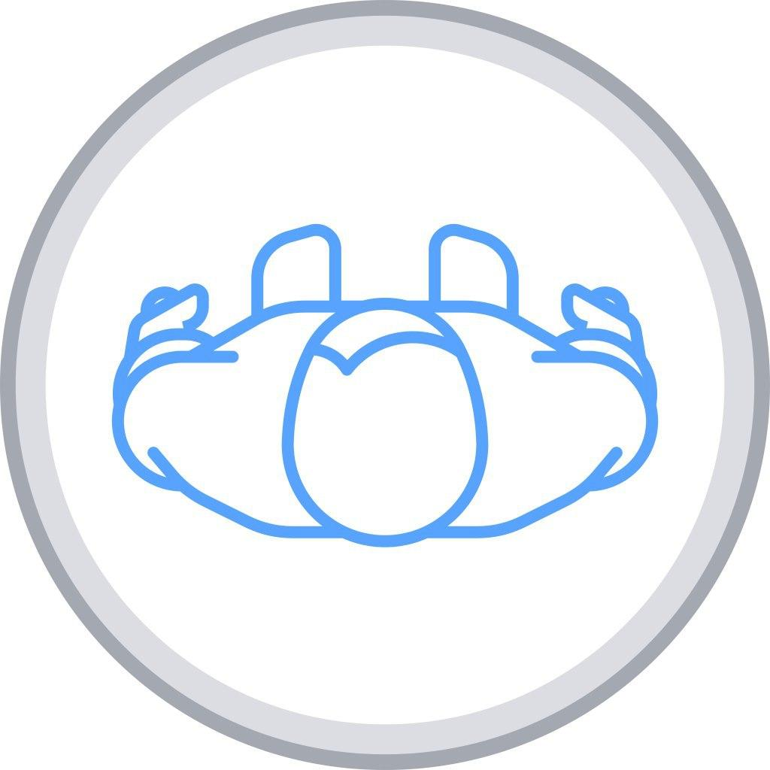
Подключить
устройство
Евгения
-%
Статистика
История...
0 min
2 min
4 min
6 min
10 min
12 min
14 min
16 min

Slide 4
Комментарии заказчика
Видимо, это окно после авторизации.
Сверху (здесь и далее) можно указать имя владельца.

Slide 5
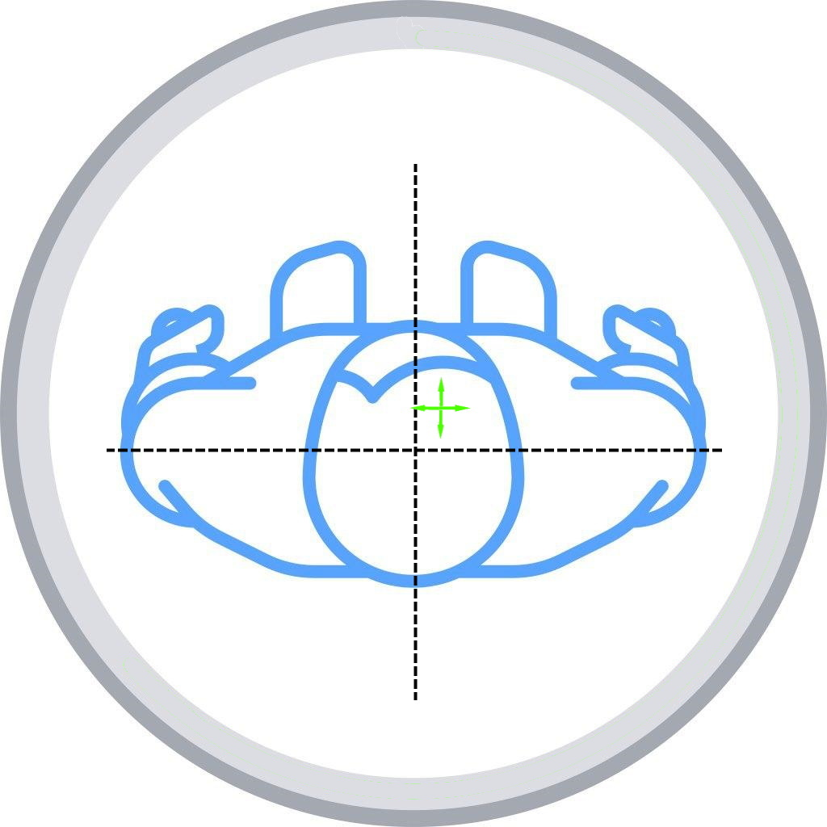
Подключено
PickNeck FF AD
Евгения
70%
Настройки
Допустимый угол
отклонения
5⁰
10⁰
15⁰
Статистика
Пройдено
шагов………….….450
Пройденное
расстояние, м…...500
Израсходовано
каллорий, кКал...2450
Отложенное время
реагирования
5 сек
10 сек
15 сек
Интенсивность
вибрации
слабая
сильная
отключить
История...
Сохранить
-4 mm
-2 mm
0 mm
2 mm
4 mm
6 mm
8 mm
10 mm

Slide 6
Комментарии заказчика
Основное окно + настройки.
Статистика: добавить кКал в калораж. Впоследствии нужно перенести ед. измерения после цифровых значений
В «Отложенное время реагирования» кнопка «выкл» непонятна. Заменить на: «Отключить режим вибрации», перенести в пункт «Интенсивность».
Интенсивность вибрации – одна должна быть сильной

Slide 7
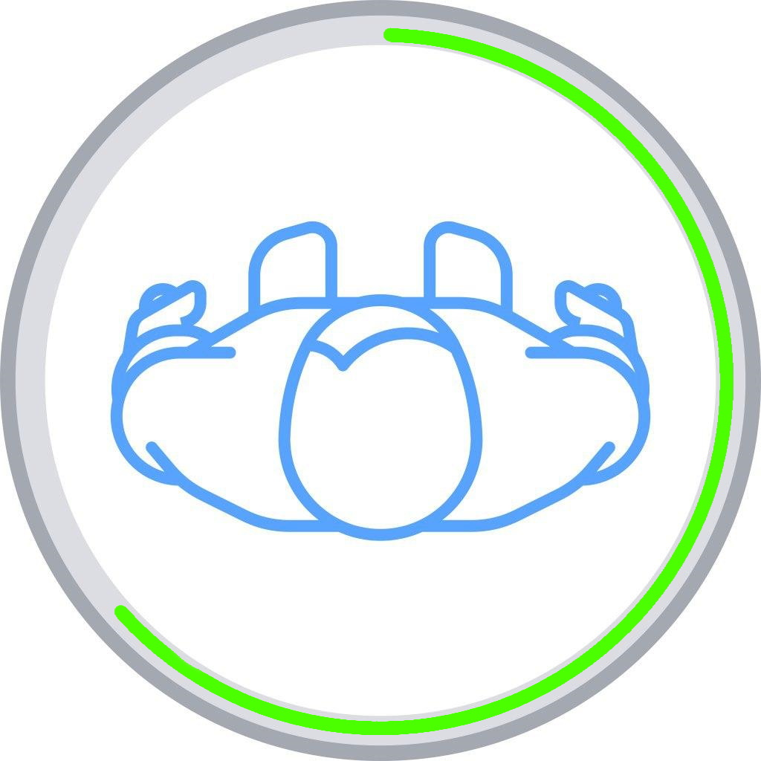
Подключено
PickNeck FF AD
Евгения
70%
Время ношения датчика
Статистика использования датчика
Время ношения
Рекомендуемое
3
00
Выбранный период
день
ч
м
Статистика
Пройдено
шагов………….….450
Пройденное
расстояние, м…...500
Израсходовано
каллорий, кКал...2450
Период | Время ношения | Правильная осанка |  | Шаги
Вт 05/06 | 1 час 15 минут | 60% | 45 минут | 100
Пн 04/06 | 1 час 15 минут | 70% | 45 минут | 100
Вс 03/06 | 1 час 15 минут | 30% | 45 минут | 100
Вт 02/06 | 1 час 15 минут | 40% | 45 минут | 100
Установить
-
-
ч
м
Статистика
Время
использования
датчика…….…1ч55 м
Правильная
осанка…..…55 м/40%
Неправильная
осанка….…1ч м/60%
История...
-4 mm
-2 mm
0 mm
2 mm
4 mm
6 mm
8 mm
10 mm
02.06 03.06 04.06 05.06

Slide 8
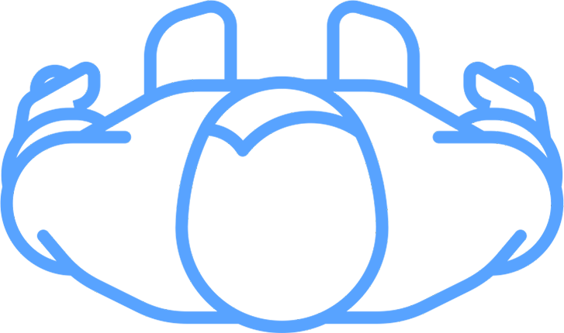
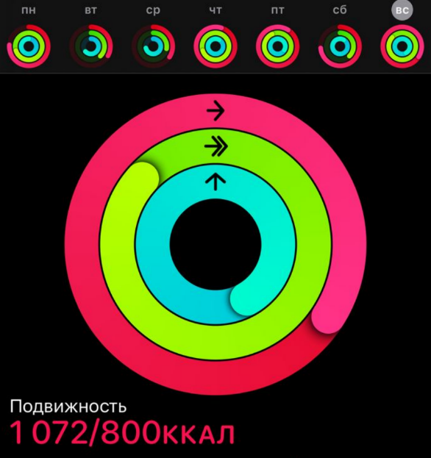



Комментарии заказчика
Видимо, это окно после авторизации.
В первом окне нужно показывать только человека без круга (раз он не заполняется)
Во втором окне – только круг (видимо, выглядящий иначе)
Так выглядит в приложении Apple-watch
Круги без человека

